Slide 1
5장. 조건 판단하기

Slide 2
목차
  1. 조건에 따른 처리
  2. 참과 거짓
  3. 값 비교하기
  4. if 기본 구조
  5. 여러 조건 판단하기
  6. 연습문제

Slide 3
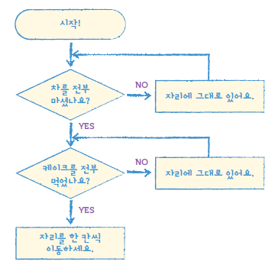
1. 조건에 따른 처리
조건 판단하고 그 결과에 따라 프로그램의 흐름 바꾸기

Slide 4
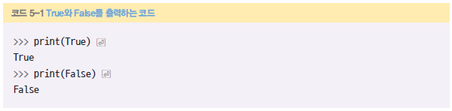
2. 참과 거짓
논리형 (Boolean)
  참과 거짓을 표현하는 자료형
  True / False 두 가지 값 가짐

Slide 5
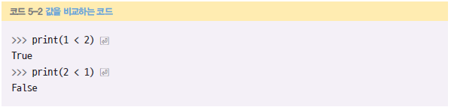

3. 값 비교하기
비교연산자
  비교에 사용하는 연산자
  결과는 항상 True 혹은 False
  <, >, <=, >=, ==, !=

Slide 6

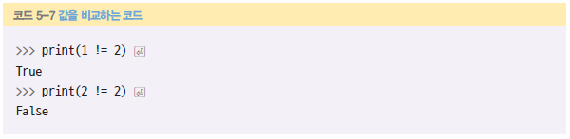
3. 값 비교하기

Slide 7
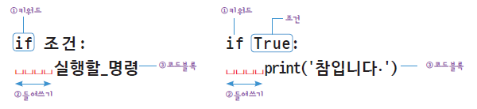
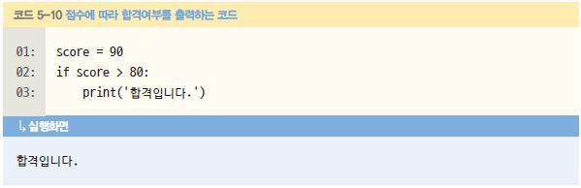
4. if 기본 구조
if
  판단한 결과에 따라 흐름 바꾸기 위해 사용
  조건이 참인지 거짓인지에 따라 코드블록의 실행 여부 결정

Slide 8
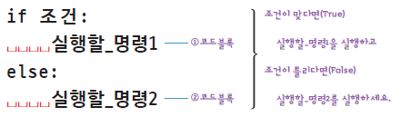
4. if 기본 구조
else
  if와 달리 조건 없이 사용
  if-else 구조
elif
  if 옆의 조건이 False 일 때의 동작을 처리
    조건이 True면 if 바로 아래의 첫 코드블록 실행
    조건이 False면 두 번째 코드블록 실행

Slide 9
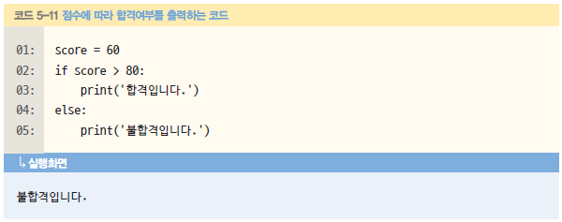
4. if 기본 구조

Slide 10
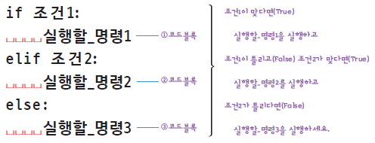
4. if 기본 구조
  if-elif-else 구조
    if의 조건이 True면 바로 아래의 첫 코드블록 실행
      두 번째 elif와 세 번째 else의 코드블록은 실행하지 않음
    if의 조건이 False면 elif의 조건으로 넘어감
      이 때 elif의 조건이 True면 바로 아래의 두 번째 코드블록 실행
      False면 세 번째 코드블록으로 넘어감
  elif와 else는 반드시 if와 함께 사용해야 함

Slide 11
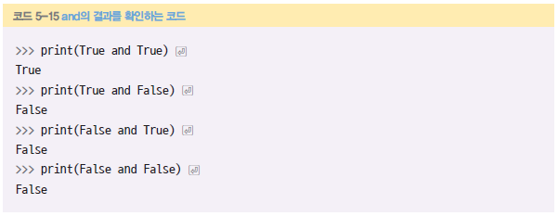
5. 여러 조건 판단하기
논리연산자
  논리 연산에 사용하는 연산자
  and
    두 조건이 모두 True인지 판단

Slide 12
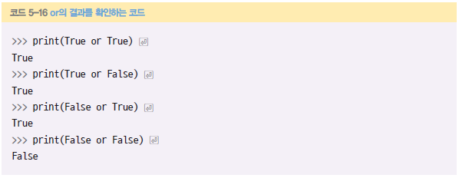
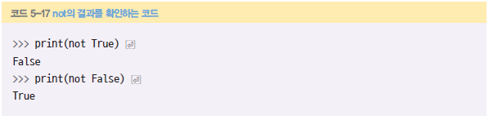
5. 여러 조건 판단하기
  or
    두 조건 중 하나라도 True인지 판단
  not
    True를 False로, False를 True로 뒤집기

Slide 13
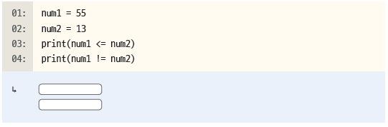
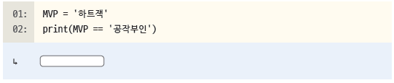
6. 연습문제
다음 코드의 출력 결과를 적어보세요
다음 코드의 출력 결과를 적어보세요

Slide 14
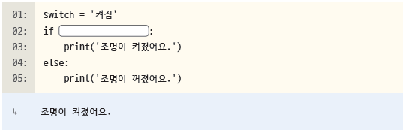
6. 연습문제
그림과 같은 실행화면을 출력하도록 빈칸을 채워보세요
출력 결과가 다른 하나를 골라보세요
  print(2 > 5)
  print(2 != 5)
  print(False)
  print(2 == 5)

